Slide 1
Support Vector Machine(SVM)
이 진 규

Slide 2
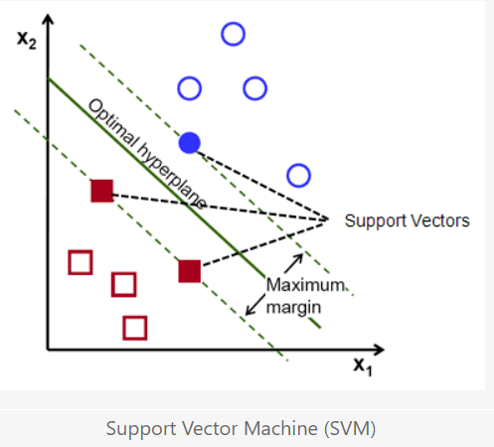
PROCESS
Support Vector Machine
0
SVM은 supervised learning 모델로 비선형 문제를 선형 문제로 바꾸어, classification과 regression analysis에 사용.
두 클래스 사이의 Margin을 최대화하는 최적의 Hyperplane(초평면)을 찾는 것.

Slide 3
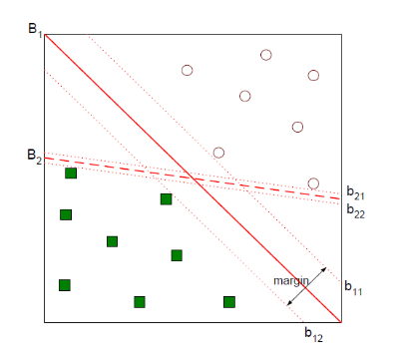
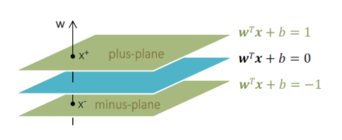
PROCESS
Support Vector Machine
0
Margin(마진)
두 클래스를 나누는 분류 문제가 있을 때, 각 아래의 직선은 클래스를 분류함.
둘 중 더 좋은 decision boundary(결정 경계)는 B1이 될 것임.
+ plane과 – plane 사이의 거리를 margin이라 하며, SVM은 이 Margin이 최대화가 되는 decision boundary를 찾는 기법.

Slide 4
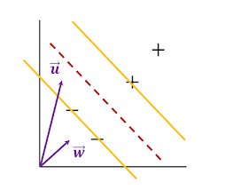
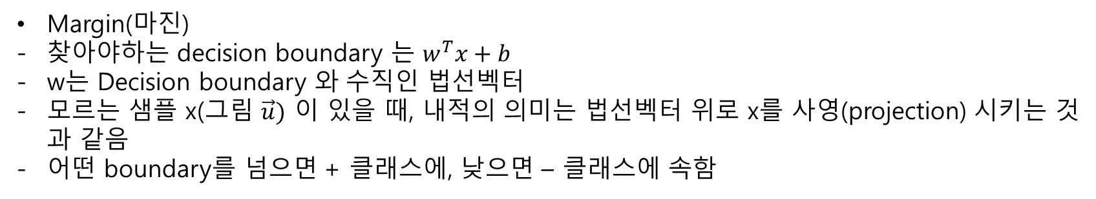
PROCESS
Support Vector Machine
0
Margin(마진)
찾아야하는 decision boundary 는 $w^{T}x+b$
w는 Decision boundary 와 수직인 법선벡터
모르는 샘플 x(그림 $\vec{u})$ 이 있을 때, 내적의 의미는 법선벡터 위로 x를 사영(projection) 시키는 것과 같음
어떤 boundary를 넘으면 + 클래스에, 낮으면 – 클래스에 속함

Slide 5
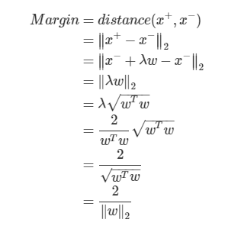
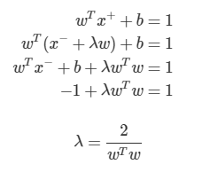
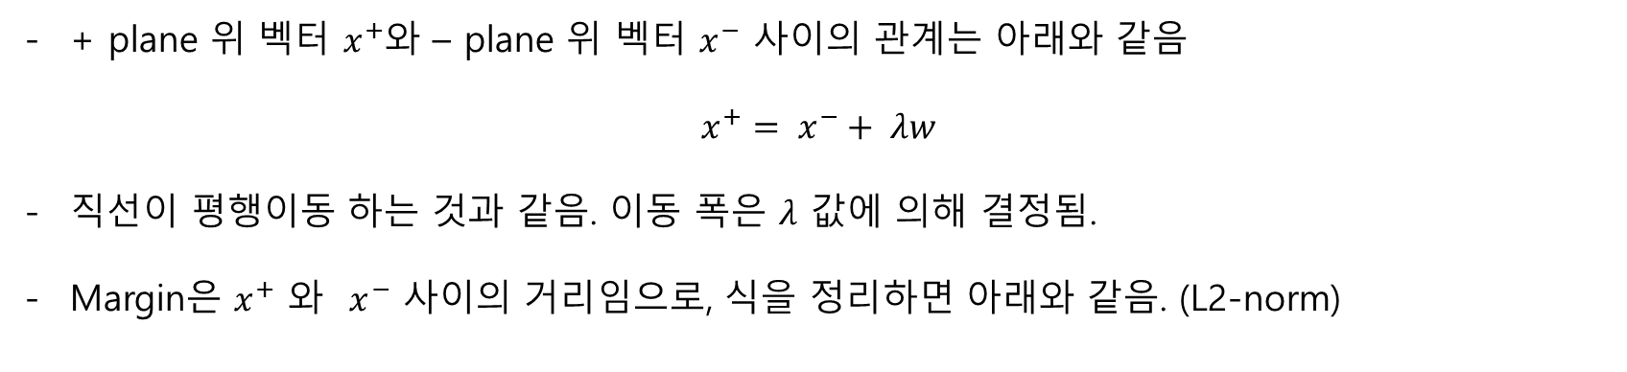
PROCESS
Support Vector Machine
0
+ plane 위 벡터 $x^{+}$와 – plane 위 벡터 $x^{−}$ 사이의 관계는 아래와 같음
$$x^{+}= x^{−}+ λw$$
직선이 평행이동 하는 것과 같음. 이동 폭은 $λ$ 값에 의해 결정됨.
Margin은 $x^{+}$ 와 $x^{−}$ 사이의 거리임으로, 식을 정리하면 아래와 같음. (L2-norm)

Slide 6




PROCESS
Support Vector Machine
0
SVM의 목적은 margin을 최대화하는 decision boundary 를 찾는 것.
계산상의 편의를 위해 아래와 같이 바꿀 수 있음.
제약조건이 관측치 개수만큼 붙음 -> + plane 보다 위에 있는 관측치는 y=1이고, wtx+b 가 1보다 큼, – plane 보다 아래에 있는 점들은 y = -1 이고 wtx+b가 -1보다 작음.
- 라그랑지안 문제로 변환한 식과 제약 조건은 아래와 같음.

Slide 7
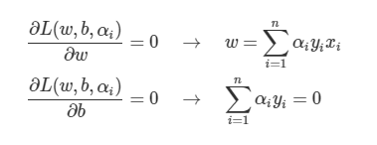
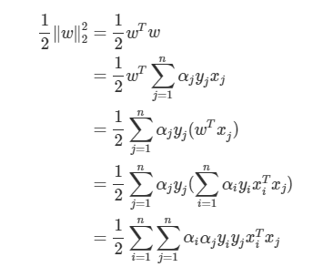
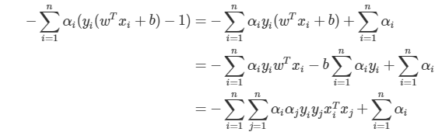
PROCESS
Support Vector Machine
0
KKT 조건에서 Lp를 미지수로 각각 편미분한 식이 0이 되는 지점에서 최소값을 갖음.

Slide 8


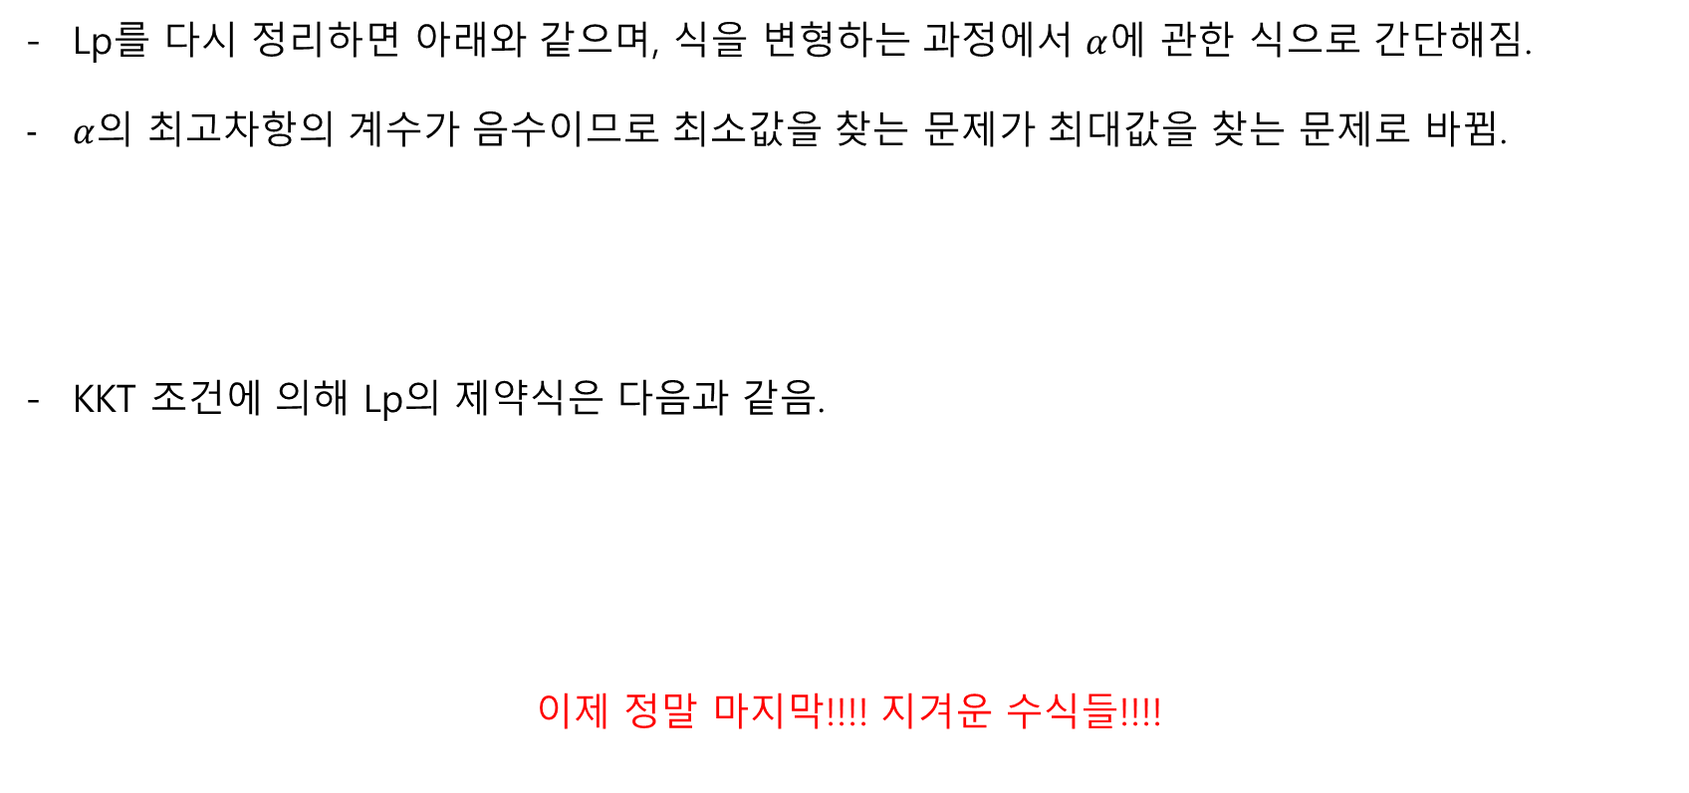
PROCESS
Support Vector Machine
0
Lp를 다시 정리하면 아래와 같으며, 식을 변형하는 과정에서 $α$에 관한 식으로 간단해짐.
$α$의 최고차항의 계수가 음수이므로 최소값을 찾는 문제가 최대값을 찾는 문제로 바뀜.
KKT 조건에 의해 Lp의 제약식은 다음과 같음.
이제 정말 마지막!!!! 지겨운 수식들!!!!

Slide 9


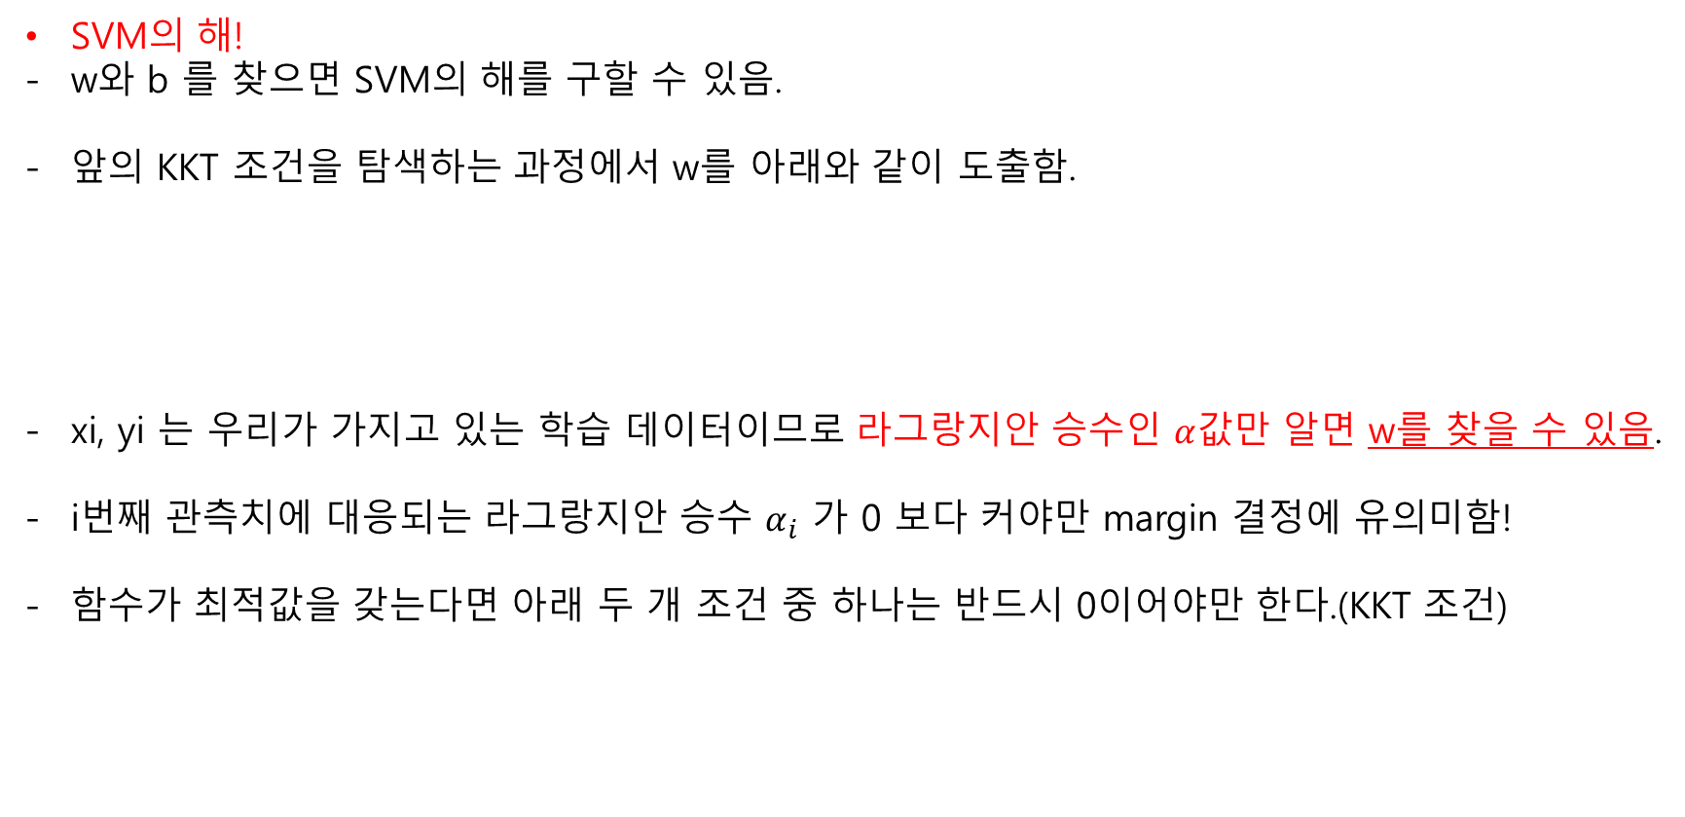
PROCESS
Support Vector Machine
0
SVM의 해!
w와 b 를 찾으면 SVM의 해를 구할 수 있음.
앞의 KKT 조건을 탐색하는 과정에서 w를 아래와 같이 도출함.
xi, yi 는 우리가 가지고 있는 학습 데이터이므로 라그랑지안 승수인 $α$값만 알면 w를 찾을 수 있음.
i번째 관측치에 대응되는 라그랑지안 승수 $α_{i}$ 가 0 보다 커야만 margin 결정에 유의미함!
함수가 최적값을 갖는다면 아래 두 개 조건 중 하나는 반드시 0이어야만 한다.(KKT 조건)

Slide 10
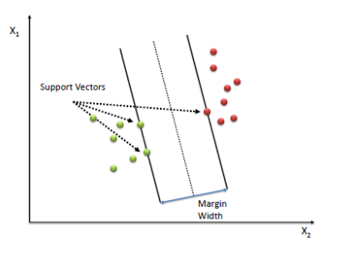
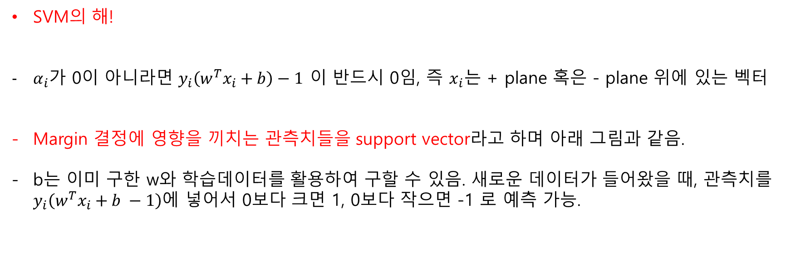
PROCESS
Support Vector Machine
0
SVM의 해!
$α_{i}$가 0이 아니라면 $y_{i}\left(w^{T}x_{i}+b\right)−1$ 이 반드시 0임, 즉 $x_{i}는$ + plane 혹은 - plane 위에 있는 벡터
Margin 결정에 영향을 끼치는 관측치들을 support vector라고 하며 아래 그림과 같음.
b는 이미 구한 w와 학습데이터를 활용하여 구할 수 있음. 새로운 데이터가 들어왔을 때, 관측치를 $y_{i}\left(w^{T}x_{i}+b −1\right)$에 넣어서 0보다 크면 1, 0보다 작으면 -1 로 예측 가능.

Slide 11
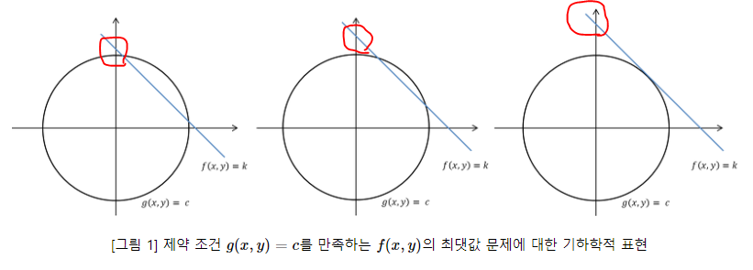
PROCESS
라그랑지안 승수법 (Largrange Multiplier Method)
0
라그랑지안 승수법(Lagrange multiplier method)은 제약식에 형식적인 라그랑지안 승수를 곱한 항을 최적화하려는 목적식(objective function)에 더하여, 제약된 문제를 제약이 없는 문제로 바꾸는 기법.
어떠한 문제의 최적점을 찾는 것이 아니라, 최적점이 되기 위한 조건을 찾는 방법 -> 최적해의 필요조건을 찾는 방법
제약조건 g를 만족하는 f의 최솟값 또는 최댓값은 f와 g가 접하는 지점에 존재할 수도 있다는 가정

Slide 12


PROCESS
라그랑지안 승수법 (Largrange Multiplier Method)
0
f와 g가 접하는 지점을 찾기 위해 gradient vector(기울기)를 이용
접선 벡터와 gradient vector의 내적은 0이며 수직임, 두 함수 f와 g가 접한다는 것은 두 함수의 기울기가 서로 상수배인 관계
이를 통해 라그랑지안 승수법에서 아래와 같은 수식을 정의함.
L을 x와 y에 대해 편미분하여 2개의 식을 얻고, 제약 조건인 g(x,y) = c를 이용하면 미지수가 3개인 문제의 해를 구할 수 있음.
여기서 구한 x, y는 제약조건 g를 만족하는 함수 f의 최적점이 될 가능성이 있음.
https://untitledtblog.tistory.com/96

Slide 13
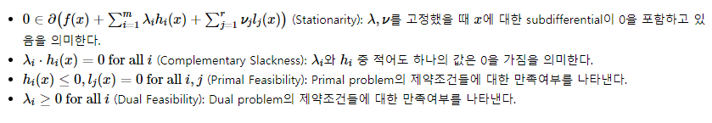
PROCESS
KKT 조건 (Karush-Kuhn_Tucker 조건)
0
라그랑지안 승수법이 등식의 제약식이 있는 최적화 문제를 푸는 것이라면, 부등식의 제한 조건에서도 쓸 수 있게 확장시킨 것이 KKT condition.

Slide 14
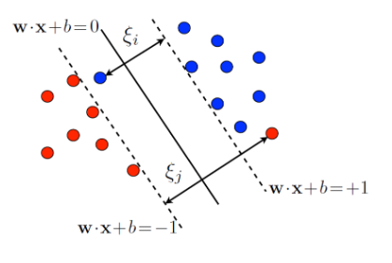
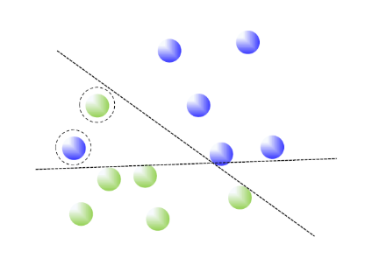
PROCESS
슬랙 변수를 사용하여 비선형 분류 문제 다루기
0
Soft Margin Classification(소프트 마진 분류)
선형적으로 구분되지 않는 데이터에서 선형 제약 조건을 완화할 필요가 있을 때 슬랙 변수를 사용
슬랙 변수를 이용하여 적절히 비용을 손해 보면서 분류 오차가 있는 상황에서 최적의 알고리즘이 수렴
C-SVM
기존 SVM은 Margin 안에 관측치가 들어올 수 없음(Hard-Margin)
C-SVM은 Margin안에 관측치의 존재를 허용 -> Soft Margin

Slide 15


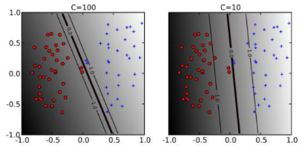
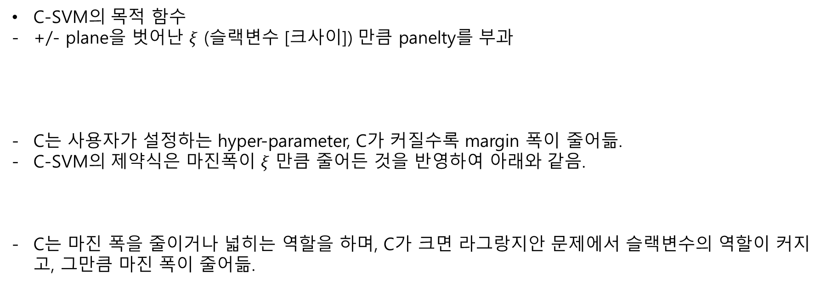
PROCESS
슬랙 변수를 사용하여 비선형 분류 문제 다루기
0
C-SVM의 목적 함수
+/- plane을 벗어난 $ξ$ (슬랙변수 [크사이]) 만큼 panelty를 부과
C는 사용자가 설정하는 hyper-parameter, C가 커질수록 margin 폭이 줄어듦.
C-SVM의 제약식은 마진폭이 $ξ$ 만큼 줄어든 것을 반영하여 아래와 같음.
C는 마진 폭을 줄이거나 넓히는 역할을 하며, C가 크면 라그랑지안 문제에서 슬랙변수의 역할이 커지고, 그만큼 마진 폭이 줄어듦.

Slide 16
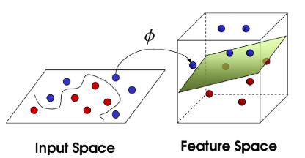
PROCESS
커널 SVM을 사용하여 비선형 문제 풀기
0
Kernel-SVM
SVM은 두 범주를 잘 분류하면서 Margin이 최대화된 hyperPlane을 찾는 기법.
어떤 데이터의 경우 선형으로 완벽하게 분류하기 어려운 Case가 많음.
데이터의 차원을 증가시켜 새로운 공간에서 hyperPlane을 찾는 방법이 Kernel-SVM

Slide 17

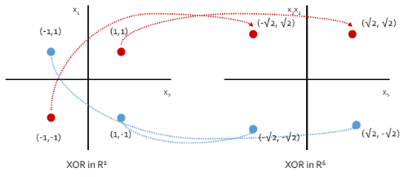


PROCESS
커널 SVM을 사용하여 비선형 문제 풀기
0
Maping Function
Input space와 Feature space 사이를 매핑해주는 함수가 중요.

Slide 18


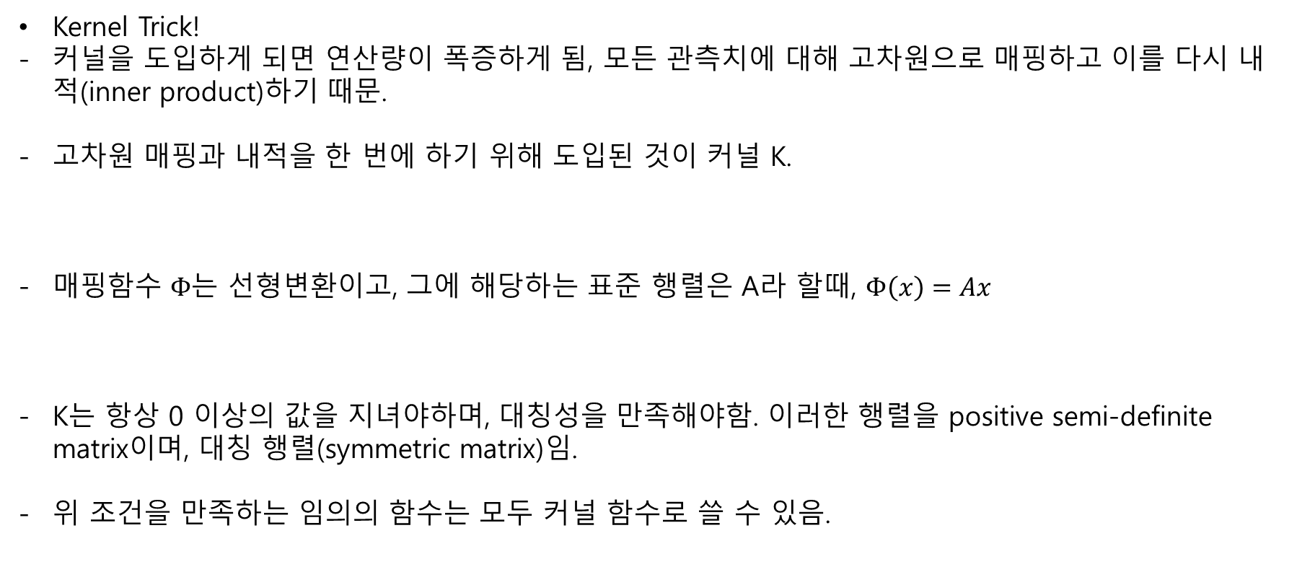
PROCESS
커널 SVM을 사용하여 비선형 문제 풀기
0
Kernel Trick!
커널을 도입하게 되면 연산량이 폭증하게 됨, 모든 관측치에 대해 고차원으로 매핑하고 이를 다시 내적(inner product)하기 때문.
고차원 매핑과 내적을 한 번에 하기 위해 도입된 것이 커널 K.
매핑함수 $Φ$는 선형변환이고, 그에 해당하는 표준 행렬은 A라 할때, $Φ\left(x\right)=Ax$
K는 항상 0 이상의 값을 지녀야하며, 대칭성을 만족해야함. 이러한 행렬을 positive semi-definite matrix이며, 대칭 행렬(symmetric matrix)임.
위 조건을 만족하는 임의의 함수는 모두 커널 함수로 쓸 수 있음.

Slide 19
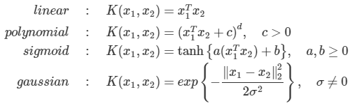
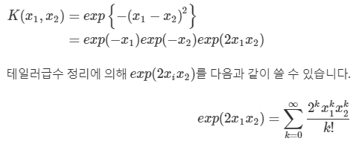
PROCESS
커널 SVM을 사용하여 비선형 문제 풀기
0
Kernel Trick!
커널 함수의 종류는 아래와 같음. 대표적으로 가우시안 커널이 있음.
Polynomial 커널을 쓰는 경우, 사용자가 지정한 d차원으로 맵핑 그러나 gaussian의 경우 input space가 몇 차원이 됐든 무한대 차원의 feature space로 맵핑 가능.

Slide 20
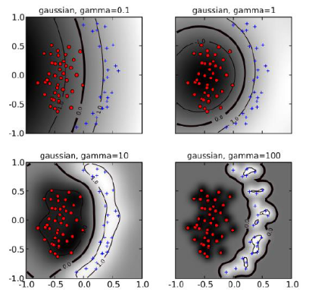
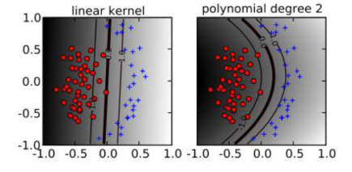
PROCESS
커널 SVM을 사용하여 비선형 문제 풀기
0
Kernel의 효과
Polynomial, Gaussian의 커널을 사용하여 비선형 경계면을 만들 수 있음.
https://keepmind.net/%EA%B8%B0%EA%B3%84%ED%95%99%EC%8A%B5-16-radial-basis-function/

